Slide 1

测试综合技能
2 Linux 用户管理

Slide 2
教学目标
了解Linux用户管理机制
掌握Linux用户和用户组管理

Slide 3
目 录
Linux 添加、切换、删除用户
切换用户
sudo 命令使用
给用户赋予sudo权限
Linux用户组管理

Slide 4
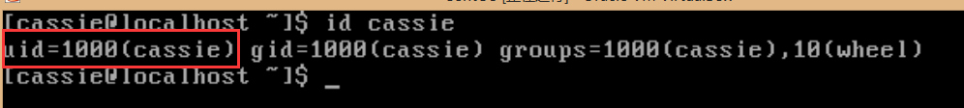
认识Linux下的用户
查看用户
id + 用户名
Linux下用户是依靠uid(user id)来唯一标识的
为什么uid 是1000，而不是0001或0002呢？（这个用户是安装操作系统时设置的）
UID (user ID)
组ID及组名
归属组
从属组
Notes:
当服务器需要进行一些日常系统管理员无法执行的高级维护时，往往就要用到 root 权限；而“wheel” 组就是一个包含这些特殊权限的用户池；也就是说，如果你不是“wheel”组的成员，就无法取得 root 权限进行一些特权的操作；

Slide 5
认识Linux下用户
Linux下用户分为三类
管理员用户
普通用户
虚拟用户
CentOS 7中UID∈[1,999]是预留给虚拟用户使用的(有些版本是1-499)
root用户uid = 0
root
自定义一串字符（拥有有限权限）
给系统中程序用的用户如ftp,nobody,bin,mail等

Slide 6
管理用户
怎样增加、删除用户
命令：useradd [参数] [用户名]
参数：
-d<登入目录>：指定用户登入时的启始目录
-e<有效期限>：指定帐号的有效期
-g<群组>：指定用户所属的群组
-G<群组>：指定用户所属的附加群组 -m：自动建立用户的登入目录； -M：不要自动建立用户的登入目录
-u：指定用户id
例子：useradd test1 （需要root权限）
Notes:
切换用户 su test1,填入密码，我刚才没有设置密码，是不是密码为空呢？不是

Slide 7
管理用户
为用户设置密码
命令passwd [参数] [用户名]
-d：删除密码，仅有系统管理者才能使用
-k：设置只有在密码过期失效后，方能更新
例：passwd test1
输入密码，再次输入
思考：用户test1本人修改自己的密码，使用命令 passwd test1，是否可以？

Slide 8
管理用户
删除用户
命令：userdel [参数] 用户名
无参数 ：只删除用户（当用户登录时不能删除）
-f：强制删除用户，即使用户当前已登录
-r：删除用户的同时，删除与用户相关的所有文件
例：userdel test1 /userdel –r test1

Slide 9
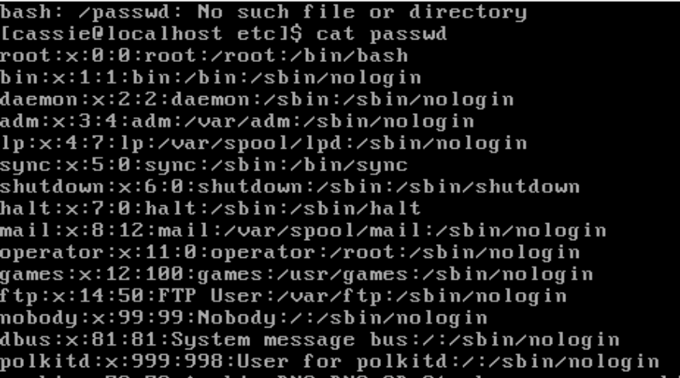
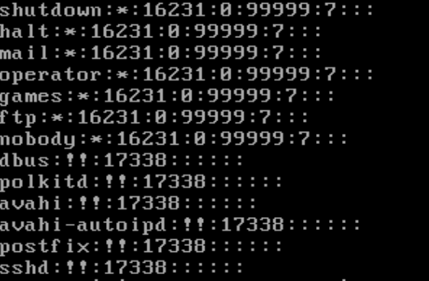
用户管理背后的配置文件
表面上看用户管理是使用用户管理控制工具来完成的，实际是通过命令修改了用户的配置文件/etc/passwd 和/etc/shadow文件来完成的
Notes:
谈到用户，就不得不谈用户管理，用户配置文件，以及用户查询和管理的控制工具；用户管理主要通过修改用户配置文件完成；用户管理控制工具最终目的也是为了修改用户配置文件。什么是用户查询和管理控制工具呢？用户查询和控制工具是查询、添加、修改和删除用户等系统管理工具，比如查询用户的id和finger命令，添加用户的useradd 或adduser 、userdel 用户的删除 、设置密码的passwd命令 、修改用户usermod 等等；我们需要知道的是通过用户查询和控制工具所进行的动作的最终目的也是修改用户配置文件；所以我们进行用户管理的时候，直接修改用户配置文件一样可以达到用户管理的目的；通过上面的解说，我们能实实在在的感觉到用户（User）配置文件的重要性；其实用户和用户组在系统管理中是不可分割的，但为了说明问题，我们还是得把用户（User）的配置文件单列出来解说，其中包括/etc/passwd 和/etc/shadow 文件；在这之中，你还能了解UID的重要性；通过本标题，您可以了解或掌握的内容有：了解/etc/passwd和/etc/shadow；什么UID ；与用户相关的系统配置文件主要有/etc/passwd 和/etc/shadow，其中/etc/shadow是用户资讯的加密文件，比如用户的密码口令的加密保存等；/etc/passwd 和/etc/shadow 文件是互补的；我们可以通过对比两个文件来差看他们的区别；

Slide 10
目 录
Linux 添加、切换、删除用户
切换用户
sudo 命令使用
给用户赋予sudo权限
Linux用户组管理

Slide 11
场景分析
小A是某互联网公司大型服务器维护组的一员，其账号为test1。某天他需要为新来到该部门的一批员工创建用户名，但是他的帐号是普通用户，没有管理其他用户的权限，他该怎么做呢？
分析
需要管理员权限
怎样获得管理员权限

Slide 12
su命令
解决方法一：注销该帐号，使用root登录
评价：此方法不方便，需要等待注销和重新登录的时间
解决方法二：切换账号
使用su + 用户帐号 的方式
评价：此方法较为快捷，方便

Slide 13
su命令
su（Swith User的缩写）
使用方法 su 【参数】 【需要切换到的用户名】
例如，切换root用户：su root
输入root用户的登录密码
如果使用 su –l root ,则切换用户的同时，也将工作目录切换过去
***注意：普通用户切换到root用户需要使用密码，root切换到普通用户则不需要

Slide 14
su命令
思考：如果有十名用户都需要使用root权限，将root用户的密码给所有人，是否可以？
显然不安全，怎么做？

Slide 15
目 录
Linux 添加、切换、删除用户
切换用户
sudo 命令使用
给用户赋予sudo权限
Linux用户组管理

Slide 16
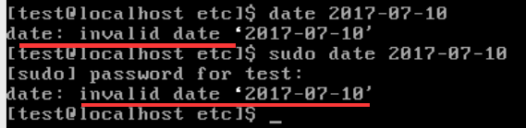
sudo命令
简介：sudo(Super User DO)，用来以其他身份来执行命令，预设的身份为root
sudo 【参数】 【相应命令】
例如： sudo date 2017-07-10 （普通用户使用sudo权限修改系统日期）

Slide 17
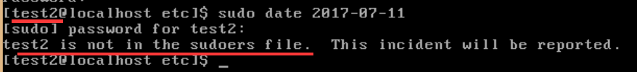
sudo命令
test用户可以使用sudo命令，test2可以吗？
不可以，为什么？

Slide 18
目 录
Linux 添加、切换、删除用户
切换用户
sudo 命令使用
给用户赋予sudo权限
Linux用户组管理

Slide 19
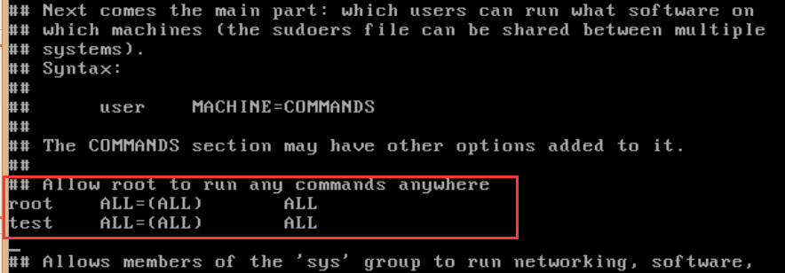
sudoers文件
怎样给用户分配sudo权限
修改/etc/sudoers文件，使用命令：vi /etc/sudoers

Slide 20

sudoers 文件
可以使用sudo命令的用户
登录用户的来源主机名
可以使用此账号赋予其他用户权限的用户列表
用户可以使用的命令列表
可以在此行下面添加可以使用sudo权限的用户，并且设置用户的主机列表，使用此账号赋予其他用户权限的用户列表等等
Notes:
？

Slide 21
sudo与root区别
sudo添加了运行的命令的日志条目（在/var/log/auth.log中）。如果误操作，可以查看运行的命令
如果在责任方面考虑，可以追踪个人的责任
如果将root锁定，破解的人是无法知道拥有sudo权限的用户名称是什么

Slide 22
目 录
Linux 添加、切换、删除用户
切换用户
sudo 命令使用
给用户赋予sudo权限
Linux用户组管理

Slide 23
认识Linux下的用户组
什么是用户组
具有相同特征的用户集合
为什么使用用户组
用户与用户组有什么关系

Slide 24
认识Linux下的用户组
查看用户所归属的用户组
id + 用户名
UID (user ID)
组ID及组名
归属组
从属组
Notes:
当服务器需要进行一些日常系统管理员无法执行的高级维护时，往往就要用到 root 权限；而“wheel” 组就是一个包含这些特殊权限的用户池；也就是说，如果你不是“wheel”组的成员，就无法取得 root 权限进行一些特权的操作；

Slide 25
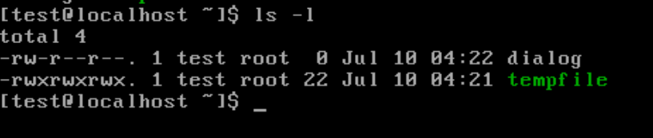
认识Linux下的用户组
拥有者所在组权限
文件拥有者权限
拥有者从属组权限

Slide 26
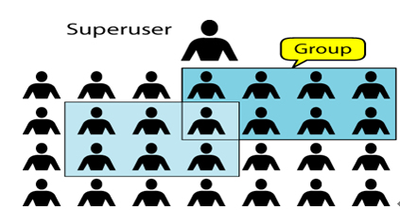
认识Linux下的用户组
为什么使用用户组
让多个用户具有相同的权限
用户与用户组的关系
一对一、一对多、多对一和多对多

Slide 27
用户组管理
增加用户组
修改用户组
删除用户组

Slide 28
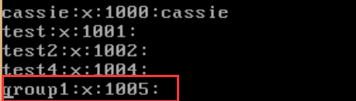
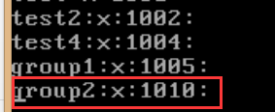
用户组管理
增加用户组
groupadd + 用户组名 ：默认添加一个与用户同名的用户组。也是用户的主要归属组
groupadd 【选项】 【组名】
-g : 指定组ID
例：groupadd group1
例2：groupadd –g 1010 group2

Slide 29
给用户组增加用户
使用命令：usermod –G （-g） [用户组名] [用户名]
-g<群组>：修改用户所属的群组
-G<群组>；修改用户所属的附加群组
例：
usermod –G group1 test2

Slide 30
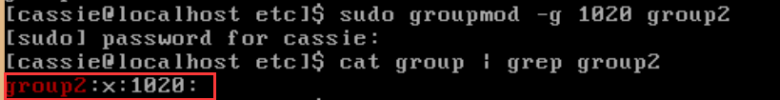
用户组管理
修改用户组属性
groupmod 【选项】 组名
参数：
-g 为用户组指定新的组标识号
-n将用户组的名字改为新名字
例：groupmod –g 1020 group2

Slide 31
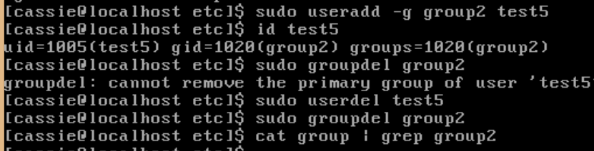
用户组管理
删除用户组
命令格式：groupdel 组名
例：groupdel group2
***注意：如果被删除的用户组内有用户，需要先删除里面的用户，然后再删除用户组

Slide 32
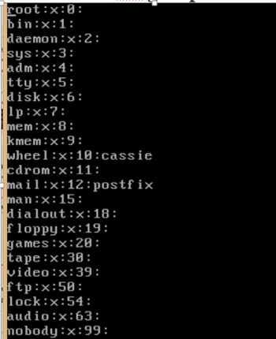
用户组管理背后的故事
用户组管理的背后实际是通过/etc/group文件记录的
查看/etc/group

Slide 33
内容总结
查看用户
id 用户名
增加用户
useradd 用户名
删除用户
userdel 用户名
操作用户管理的实质

Slide 34
内容总结
使用su命令切换用户
使用sudo命令让用户可以使用root权限
通过更改sudoers文件，修改拥有root权限的用户

Slide 35
内容总结
认识用户组
什么是用户组，为什么使用用户组管理用户，用户与用户组关系
用户组管理
用户组管理背后的故事

Slide 36
Question

